Slide 1

НРМ ДОБУ
«Детский сад комбинированного вида «Капелька»
Дидактическое пособие по обучению грамоте
«Домик букв и звуков»
Учитель-логопед
Имашева Айгуль Жумабековна

Slide 2

К.Д. Ушинский отмечал, что «сознательно читать и писать может только тот, кто понял звуко-слоговое строение слова».

Slide 3
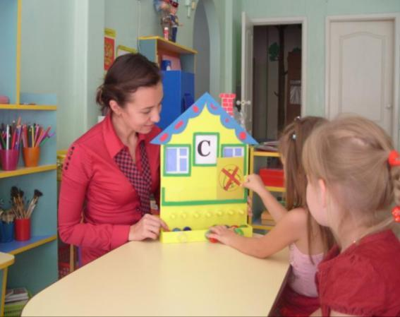
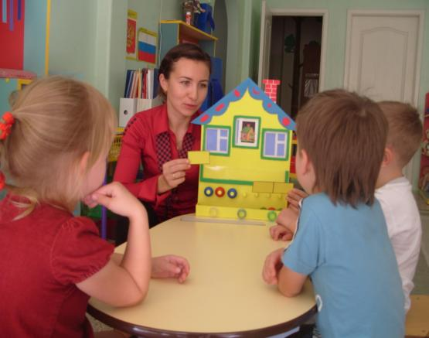
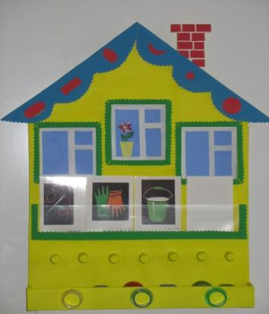
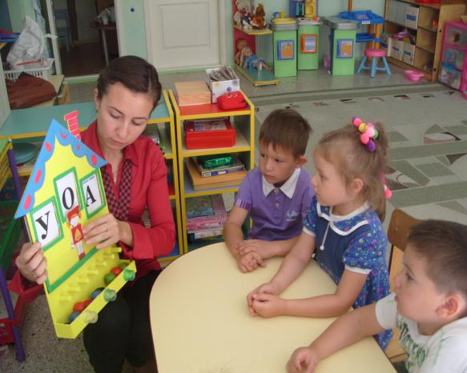
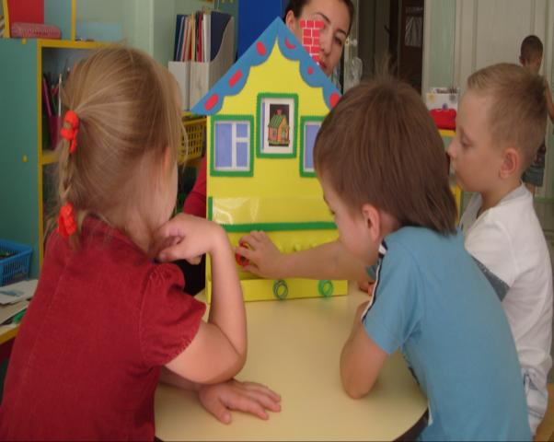

Slide 4
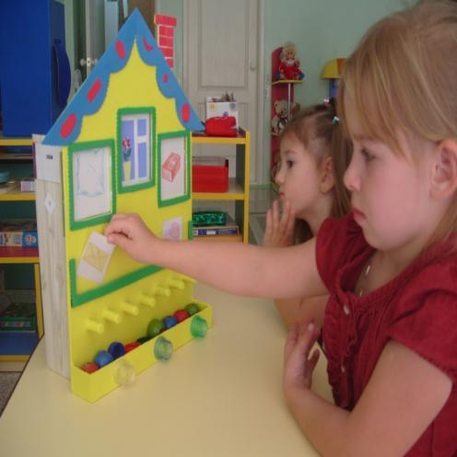
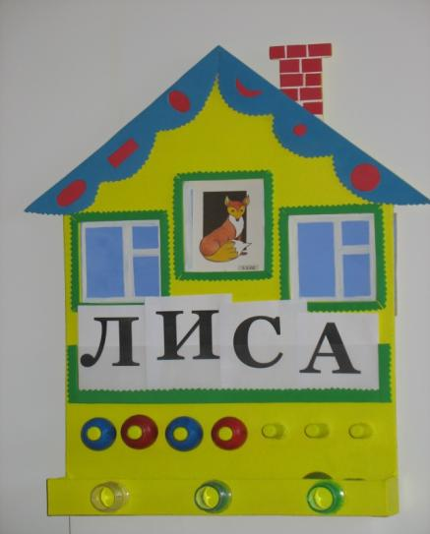

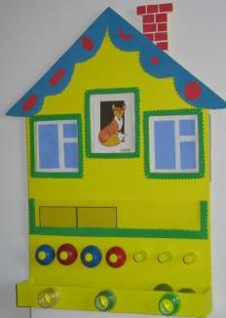

ЗАДАЧИ:
Закрепить понятия звук и буква.
Повысить интерес детей на этапе
дифференциации звуков.
Развивать фонематическое восприятие.
Совершенствовать навыки звукового
анализа и синтеза.
Формировать лексико-грамматический
строй.
Развивать познавательные процессы.
Развивать мелкую моторику.

Slide 5

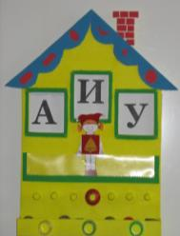

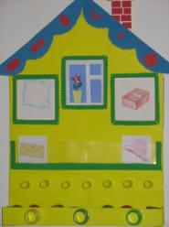

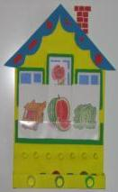
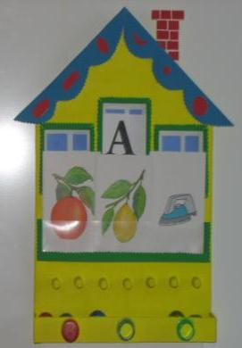
Работа с гласными и согласными звуками
Знакомство с буквами

Slide 6
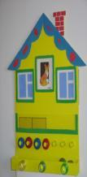
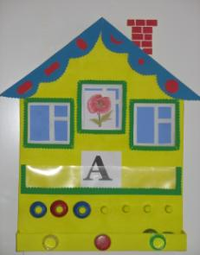


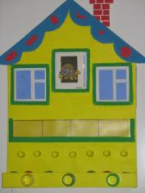
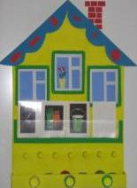
Звукослоговой анализ, определение места
звука в слове
Работа со слоговыми схемами
Формирование
лексико-граматического строя

Slide 7




Интерес не только раскрывает глаза и уши, он возвышает умы и души...
Анатолий Александрович Гин

